Slide 1
ИСХРАНА НЕКАД И САД У ИЗРАДИ ОВЕ ПРЕЗЕНТАЦИЈЕ ПОМГЛЕ СУ ЛЕА, НАЂА, СТАНИСЛАВА, ЛАНА И МАРИНА

Slide 2
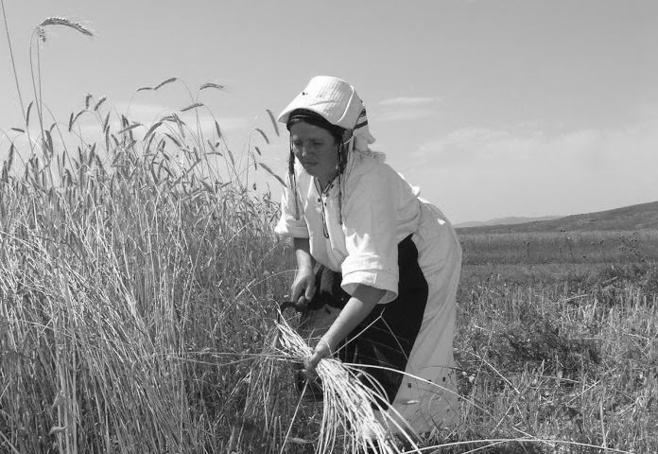
НЕКАДА ЈЕ ХРАНЕ БИЛО МНОГО МАЊЕ НЕГО ДАНАС. ЗЕМЉА СЕ ОБРАЂИВАЛА НА ПРИМИТИВАН НАЧИН, ПА СУ И ПРИНОСИ БИЛИ МНОГО МАЊИ.

Slide 3
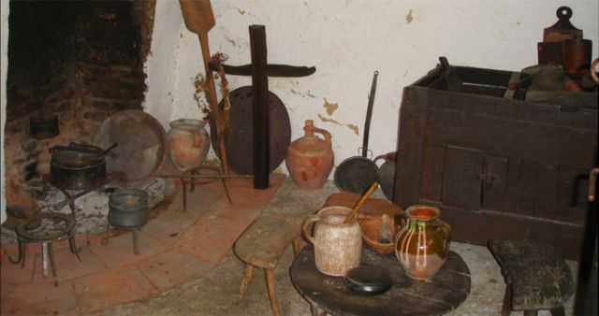
ХРАНА СЕ ПРИПРЕМАЛА НА ОГЊИШТИМА У ВЕЛИКИМ ПОСУДАМА.

Slide 4
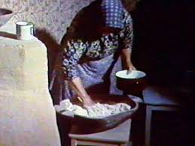
ХЛЕБ СЕ МЕСИО У НАЋВАМА.

Slide 5
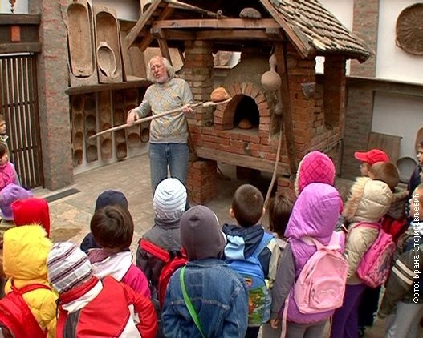
ПЕКАО СЕ НА ОГЊИШТУ У ЦРЕПУЉИ ИЛИ У ФУРУНАМА.

Slide 6
СВИ УКУЋАНИ СУ СЕДЕЛИ ЗА СОФРОМ И ЈЕЛИ ЗАЈЕДНО ИЗ ЈЕДНЕ ЧИНИЈЕ.

Slide 7
ЧОРБЕ И КАШЕ ЈЕЛЕ СУ СЕ ДРВЕНИМ КАШИКАМА, А МЕСО РУКАМА.

Slide 8
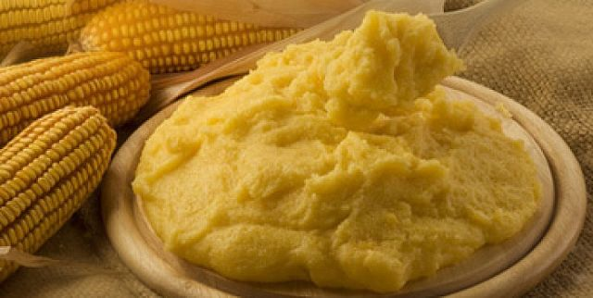
ЈЕЛА СУ СЕ НАЈЧЕШЋЕ КАШАСТА ЈЕЛА ОД РАЗНОГ ЗРНЕВЉА, ЧОРБЕ ОД КУПУСА БЕЗ МЕСА.

Slide 9
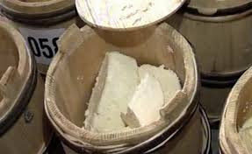
ВАЖАН ДЕО ИСХРАНЕ ЧИНИЛИ СУ МЛЕКО И МЛЕЧНИ ПРОИЗВОДИ, НАРОЧИТО СИР.

Slide 10
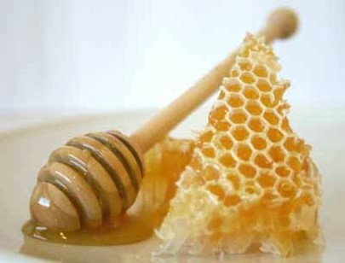
ДА БИ СЕ ЗАСЛАДИЛИ ЈЕЛИ СУ СВЕЖЕ ИЛИ СУШЕНО ВОЋЕ И МЕД.

Slide 11
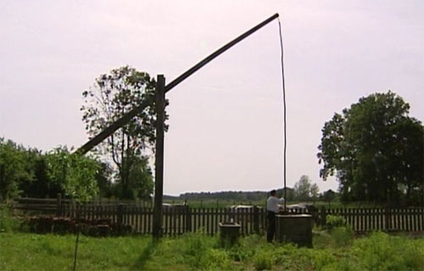
ВОДА СЕ ДОНОСИЛА СА БУНАРА ИЛИ СА ИЗВОРА.

Slide 12
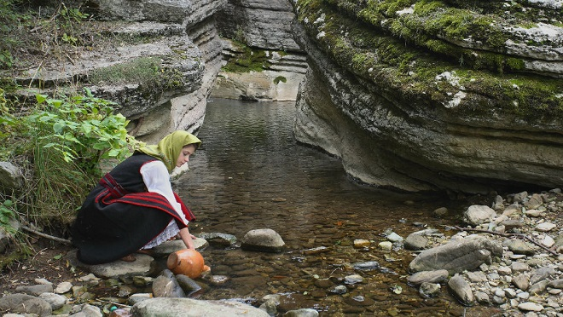

Slide 13
ДАНАС ЈЕ ПРИПРЕМАЊЕ ХРАНЕ МНОГО ЛАКШЕ И БРЖЕ.

Slide 14
ХРАНА СЕ СПРЕМА У МОДЕРНОМ ПОСУЂУ.

Slide 15
ИПАК, СВЕ ВИШЕ СЕ ХРАНИМО НЕЗДРАВОМ ХРАНОМ.

Slide 16
ПИРАМИДА ЗДРАВЕ ИСХРАНЕ

